Slide 1
Introducción a la Ecología Teórica

Slide 2
Definiciones
La ecología teórica:
  Cuerpo general de conocimientos para usar modelos matemáticos y computacionales al estudio de sistemas ecológicos.
  Fines: comprender y predecir.

Slide 3
¿Por qué utilizar modelos matemáticos?
Brindan un marco para probar hipótesis y teorías.
Permiten explorar interacciones complejas, predecir patrones y el curso de procesos ecológicos.

Slide 4
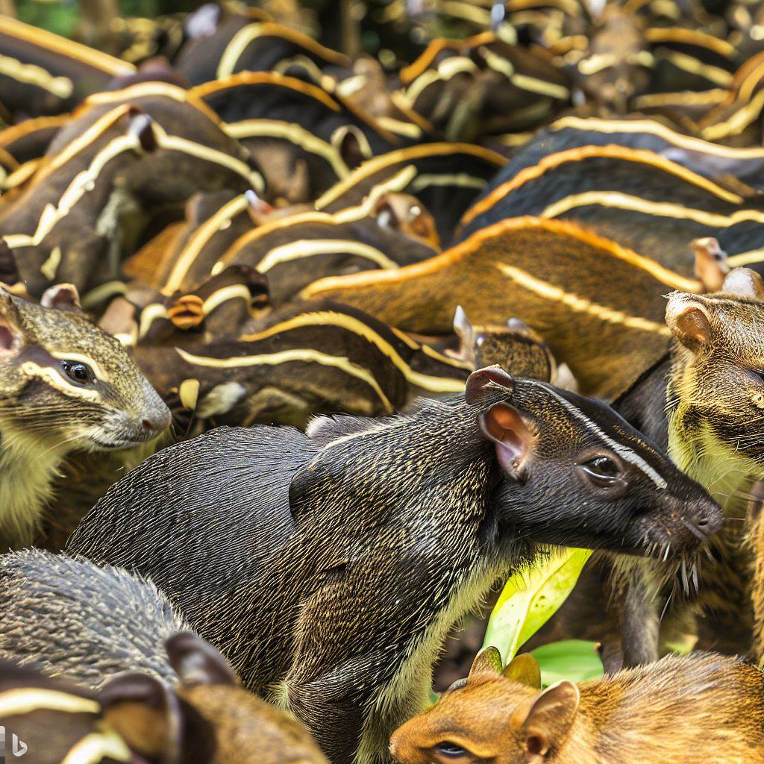
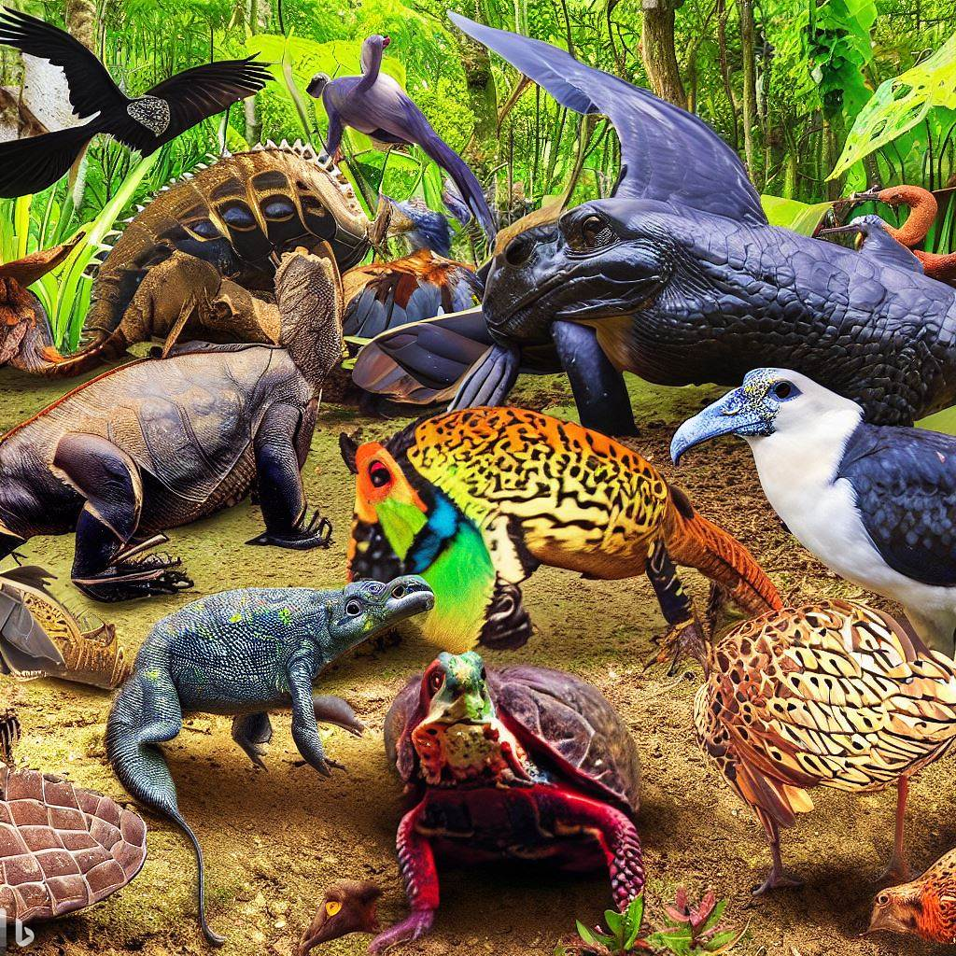

Niveles de organización
Población: dinámica
Comunidad: interacciones y dinámicas entre especies
Ecosistema: flujo de energía y nutrientes

Slide 5
Elementos de los Modelos Ecológicos
Variables
Ecuaciones: Expresión matemática que describe la relación entre variables y parámetros
Variables: Componentes cuantificables del sistema ecológico.
Parámetros: Valores que regulan la intensidad de las relaciones entre variables.
Parámetros

Slide 6



Aplicaciones de la Ecología Teórica
Biología de la Conservación, predicción de impactos:
  Pérdida de hábitat
  Especies invasoras
  Cambio climático

Slide 7


Aplicaciones de la Ecología Teórica
Control de Plagas
  Desarrollar de estrategias de manejo
  Minimizar los daños a ecosistemas

Slide 8




Aplicaciones de la Ecología Teórica
Epidemiología
Entender proceso de transmisión y propagación de enfermedades infecciosas
Evaluar medidas de control
Predecir impactos y curso de enfermedad

Slide 9
Epidemiología
Invasiones biológicas
Todas las combinaciones de aplicaciones son posibles:
Uso de modelos epidemiológicos para prevenir enfermedades infecciosas en especies amenazadas. p. ej.
Conservación

Slide 10
Desafíos y Limitaciones
Simplificaciones: Los modelos son simplificaciones de sistemas ecológicos complejos y pueden pasar por alto ciertos detalles.
Requisitos de Datos: Los modelos se basan en datos precisos y relevantes para la estimación de parámetros y la validación.
Incertidumbre: Los sistemas ecológicos son inherentemente inciertos y los modelos pueden tener limitaciones para capturar todos los factores.

Slide 11
Futuras Direcciones en la Ecología Teórica
Integración de Múltiples Escalas: Desarrollo de modelos que abarquen diferentes niveles de organización, desde individuos hasta ecosistemas.
Enfoques de Sistemas Complejos: Incorporación de dinámicas no lineales, retroalimentación y propiedades emergentes en los modelos.
Modelado Basado en Datos: Utilización de conjuntos de datos a gran escala y técnicas estadísticas avanzadas para mejorar la precisión del modelo.

Slide 12
Historia

